Slide 1
Personel Genel Müdürlüğü
Eğitim, Yetenek ve Kariyer Yönetimi Daire Başkanlığı
Staj ve Aday Memur Çalışma Grubu

Slide 2
ADAY MEMUR EĞİTİMİ

Slide 3
Bakanlığımız Aday Memurlarının Yetiştirilmelerine Dair Yönetmelik 19.04.2023 tarih ve 9631937 sayılı Bakanlık Makamı Oluru ile yürürlüğe girmiştir.
Söz konusu Yönetmelik gereğince iş ve işlemler gerçekleştirilmekte olup hükmü bulunmayan hallerde Genel Yönetmelik hükümleri uygulanmaktadır.

Slide 4
Bakanlığımız Aday Memur Yönetmeliği
Aday Memur: İlk defa Devlet memurluğuna atanacaklar için uygulanacak merkezi sınavı kazanarak temel, hazırlayıcı ve staj eğitimini tabi tutulmak üzere Bakanlık merkez ve taşra teşkilatındaki kadrolara atananları ifade eder.
Adaylık süresi: Bakanlığın merkez ve taşra teşkilatındaki kadrolara aday memur olarak atananların bu görevlerine, aday memur olarak atandıkları tarihten başlamak üzere, bir yıldan az iki yıldan çok olmayan süreyi ifade eder.
Asli memur: Adaylık süresi içinde temel, hazırlayıcı ve staj eğitimi devrelerinin her birinde başarılı olarak adaylığı kaldırılan kişileri ifade eder.

Slide 5
Bakanlığımız Aday Memur Yönetmeliği
Aday Memur Eğitimleri ile ilgili İlke ve Esaslar
Eğitimler, Merkezi Eğitim Yönetme Kurulunun sorumluluğunda yürütülür.
Adaylık eğitimleri temel eğitim, hazırlayıcı eğitim ve staj eğitimi şeklinde birbirini takip eden bir sıra içinde yürütülür. Bu eğitimler, hiçbir nedenle adaylık süresini aşamaz.
Aday memurların aslî memurluğa atanabilmeleri için sırasıyla adaylık eğitimlerinin her devresini başarı ile tamamlamış olmaları gerekir.
Eğitimler, aday memurların tahsil derecelerine göre düzenlenir ve yürütülür.

Slide 6
657 Sayılı Devlet Memurları Kanunu
Adaylığa Kabul Edilme
Madde 54 – (Değişik: 12/5/1982 - 2670/19 md.)
Sınavlarda başarılı olanlardan Devlet memurluğuna girmek isteyenler başarı listesindeki sıraya ve 47’nci maddeye göre ilan edilen kadro sayısı kadar, kurumlarınca memur adayı olarak atanırlar. Aday olarak atanmış Devlet memurunun adaylık süresi bir yıldan az iki yıldan çok olamaz ve bu süre içinde aday memurun başka kurumlara nakli yapılamaz.
Adayların Yetiştirilmesi:
Madde 55 – (Değişik: 12/5/1982 - 2670/20 md.)
Aday olarak atanan memurların önce bütün memurların ortak vasıfları ile ilgili temel eğitime, bilahara sınıfları ile ilgili hazırlayıcı eğitime ve staja tabi tutulmaları ve Devlet memuru olarak atanabilmeleri için başarılı olmaları şarttır.
Temel eğitim ile hazırlayıcı eğitim aynı kurumda yapılır.
Eğitim süreleri, programları, değerlendirme esasları ve hangi kurumların sorumluluğunda yapılacağı ve diğer hususlar Cumhurbaşkanınca hazırlanacak bir yönetmelikle düzenlenir.

Slide 7
Bakanlığımız Aday Memur Yönetmeliği
Temel eğitim programını:
Eğitim ve sınav yürütme komisyonları sorumluluğunda uygulanacak eğitimin süresi on günden az, iki aydan çok olamaz.
Temel eğitim programına devam zorunluluğu olup toplam eğitim süresinin sekizde birinden daha fazla süreyle devamsızlık yapılamaz.
Hazırlayıcı eğitim programı:
Hazırlayıcı eğitimin süresi bir aydan az, üç aydan çok olamaz.
Hazırlayıcı eğitim programına devam zorunluluğu olup toplam eğitim süresinin sekizde birinden daha fazla süreyle devamsızlık yapılamaz.
Staj eğitim programı:
Staj eğitimi iki aydan az olmamak kaydıyla adaylık süresi içinde tamamlanır.
Staj eğitimi programı, belirlenen staj programları doğrultusunda aday memurun görevlendirileceği birim amirinin sorumluluğunda yaptırılır.
Staj eğitimleri yüz yüze olarak gerçekleştirilir.
Staj eğitimlerinde yüzde yüz devam zorunluluğu vardır.
Notes:
MAZERET (RAPOR) SEBEBİYLE GELİNMEYEN GÜNLER STAJ SONUNA EKLENİR.

Slide 8
Bakanlığımız Aday Memur Yönetmeliği
Eğitim ve Sınav Yürütme Komisyonu
MADDE 24- (1) Eğitim ve sınav faaliyetlerini yürütmek üzere merkez ve taşra teşkilatında, eğitim ve sınav yürütme komisyonları kurulur. Bu komisyonlar en az üç kişiden oluşur.
b) Taşra Teşkilatında;
İl müdürlüklerinde; il müdürü veya il müdürünün görevlendireceği bir il müdür yardımcısının başkanlığında en az şube müdürü seviyesindeki iki personelden oluşur.
2) Yeterli sayıda şube müdürünün bulunmaması halinde en az lisans mezunu personel arasından seçilir.
3) İdari yönden merkeze bağlı taşra teşkilatı birimlerinde; müdürün başkanlığında müdürün görevlendireceği en az lisans mezunu, iki personelden oluşur.
Eğitim ve Sınav Yürütme Komisyonunun Görevleri
Sınavları yapmak ve değerlendirmek.
b) Adaylara yetecek kadar salon temin etmek.
c) Eğitimleri, hazırlanan programlar ve esaslar dâhilinde yürütmek.
ç) Yeteri kadar gözetmen, sınav uygulayıcısı ve salon başkanı belirlemek.
d) Sınavlar için gerekli güvenlik tedbirlerini almak.
e) Sınav sonuçlarını aday memurlara tebliğ etmek.
f) Sınav sonuçlarına yapılacak itirazları inceleyerek sonuca bağlamak.
g) Eğitim ve sınavları belirtilen süre içinde tamamlamak.
ğ) Uzaktan eğitim programları için gereken akademik ve teknik desteği sağlamak.

Slide 9
Bakanlığımız Aday Memur Yönetmeliği
Sınav Sonuçlarının Bildirilmesi
MADDE 17- (1) Temel ve hazırlayıcı eğitim sonunda yapılan sınav sonuçları, sınavların yapıldığı günü takiben iki iş günü içinde ilan edilir. Başarısız adaylara sonuçlar ayrıca yazılı olarak tebliğ edilir.
(2) Staj eğitimine katılanlar Ek-1 Staj Değerlendirme Belgesi ile değerlendirilir. Bu belge iki nüsha olarak tanzim edilir. Bir nüshası memurun özlük dosyasına konur. Diğer nüsha ise aday memura verilir.
Sınav Sonuçlarına İtiraz
MADDE 18- (1) Aday memurlar, sınav sonuçlarının kendilerine tebliğini takip eden iki iş günü içinde, ilgili eğitim ve sınav yürütme komisyonu başkanlığına dilekçe ile itiraz ederler.
(2) Eğitim ve sınav yürütme komisyonu bu şekilde yapılan itirazları on gün içinde inceler ve kesin karara bağlar. Komisyon kararı, itirazı yapana yazı ile bildirilir. Yapılan bu inceleme sonucu verilen karar kesindir.
(3) Sınavlara itiraz edenler, itirazları karara bağlanana kadar bir sonraki adaylık eğitimine devam ettirilirler.
Sınavlara Katılmama Hali
MADDE 19- (1) Belgelendirilen sağlık ve mücbir sebepler dışında sınavlara katılmayan adaylar başarısız sayılır.
(2) Soruların açılması ve yazdırılmasından veya dağıtılmasından sonra sınav salonuna gelenler de sınava katılmamış sayılır ve başarısız olarak değerlendirilir.
(3) Belgelendirilen sağlık ve mücbir sebepler ile sınava katılamayan aday memur için eğitim ve sınav yürütme komisyonu tarafından adaylık süresi içinde uygun bir zamanda mazeret sınavı yapılır.

Slide 10
657 Sayılı Devlet Memurları Kanunu
Adaylık Devresi İçinde Göreve Son Verme:
Madde 56 – (Değişik: 12/5/1982 - 2670/21 md.)
Adaylık süresi içinde temel ve hazırlayıcı eğitim ve staj devrelerinin her birinde başarısız olanlarla adaylık süresi içinde hal ve hareketlerinde memuriyetle bağdaşmayacak durumları, göreve devamsızlıkları tespit edilenlerin disiplin amirlerinin teklifi ve atamaya yetkili amirin onayı ile ilişkileri kesilir.
İlişkileri kesilenler ilgili kurumlarca derhal Devlet Personel Başkanlığına bildirilir.
Bakanlığımız Aday Memur Yönetmeliği
Memuriyete Alınmama
MADDE 28- (1) Temel, hazırlayıcı ve staj eğitimi devrelerinin her birinde başarısız olan aday memurların memuriyetlerine son verilir. Başarısız olan ve bu sebeple görevlerine son verilen aday memurlar üç yıl süre ile devlet memurluğuna alınmazlar. Sağlık sebebi ile ilişikleri kesilenler için bu şart aranmaz. Üç yıllık sürenin tespitinde, ilgili kurumca tutulan kayıtlar esas alınır.
Notes:
657 deki 56 ve 58. madde.

Slide 11
Bakanlığımız Aday Memur Yönetmeliği
Adaylığın Kaldırılmasının Teklif Edilmesi
MADDE 27- (1) Temel, hazırlayıcı ve staj eğitimlerinin sonunda başarılı olan aday memurların adaylığının kaldırılması ile ilgili teklif, staj değerlendirme belgesiyle birlikte Bakanlık birimleri tarafından Personel Genel Müdürlüğüne gönderilir. İlgili birimlere intikal eden belgeler incelenerek usul ve işlem eksikliği bulunmayanların adaylığı, atamaya yetkili amirin onayı ile kaldırılır. Eksikliği bulunanların ise bu eksiklikleri en kısa sürede tamamlattırılır.
657 Sayılı Devlet Memurları Kanunu
Asli Memurluğa Atanma
Madde 58 – (Değişik: 12/5/1982 - 2670/23 md.)
Adaylık devresi içinde eğitimde başarılı olan adaylar disiplin amirlerinin teklifi ve atamaya yetkili amirin onayı ile onay tarihinden geçerli olmak üzere asli memurluğa atanırlar.
Asli memurluğa geçme tarihi adaylık süresinin sonunu geçemez.

Slide 12
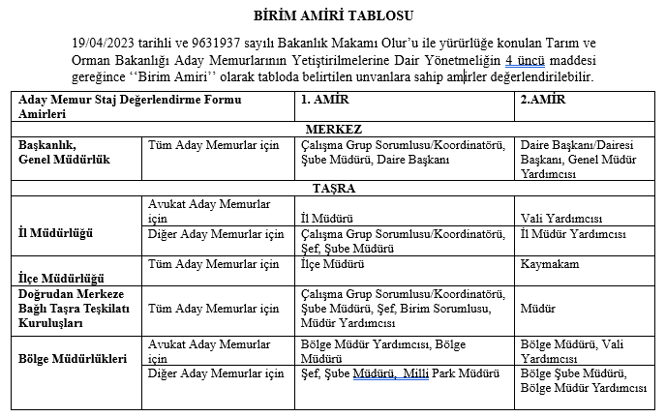
Staj Değerlendirme Belgesini Kim Dolduracak?
Notes:
Personel Genel Müdürlüğü web sayfası Aday Memur Staj Değerlendirme Belgesi İmzacı Amir Tablosu

Slide 13
Cumhurbaşkanlığı Uzaktan Eğitim Sistemine Giriş Ekranı
https://egitimpanel.cbiko.gov.tr/Sistem-Giris (Yönetici Giriş Ekranı)
https://uzaktanegitimkapisi.cbiko.gov.tr/Giris (Personel Ekranı)

Slide 14
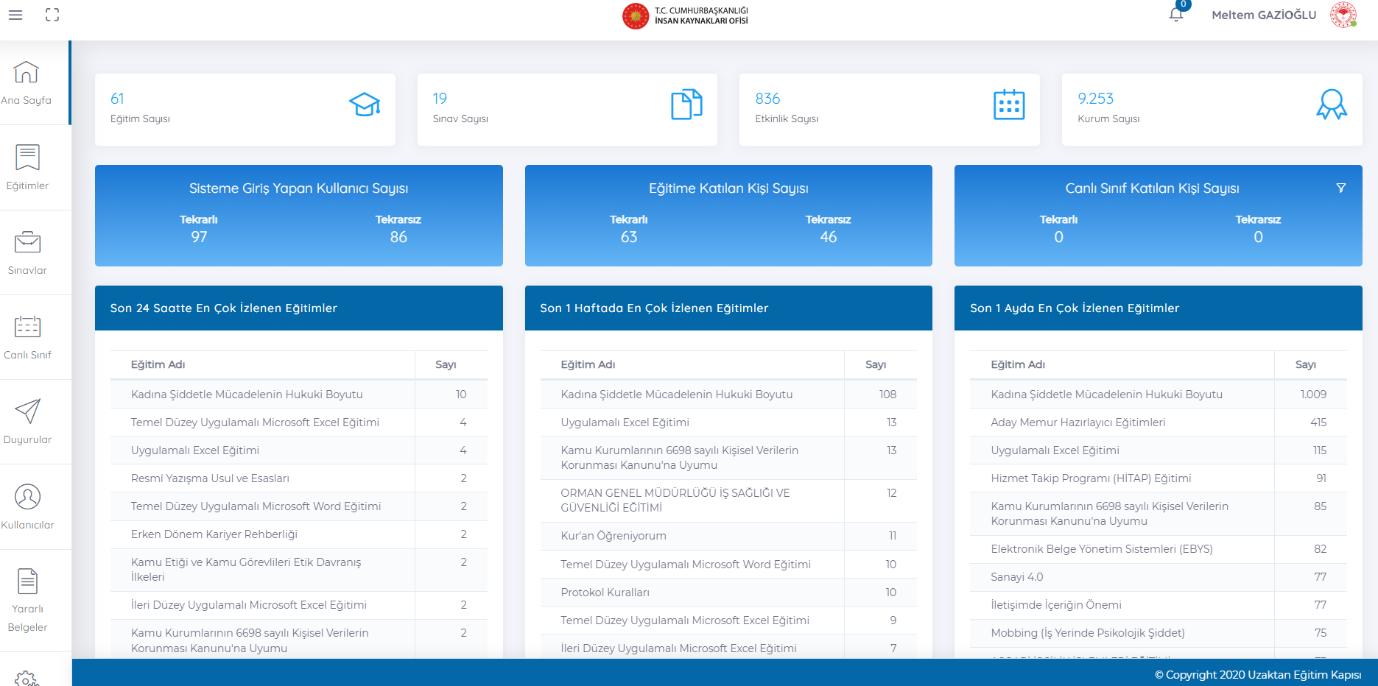
CUMHURBAŞKANLIĞI UZAKTAN EĞİTİM KAPISI
Cumhurbaşkanlığı uzaktan eğitim kapısı ana sayfasında, kullanıcılar, raporlar bölümü kullanılarak personele ait raporların görüntülenmesi ve kayıt işlemleri yapılmaktadır.
Notes:
Aday memurların temel ve hazırlayıcı eğitim videolarını raporlar kısmından takibini yapıp yüzde seksen devam zorunluluğuna uymak gerekir.

Slide 15
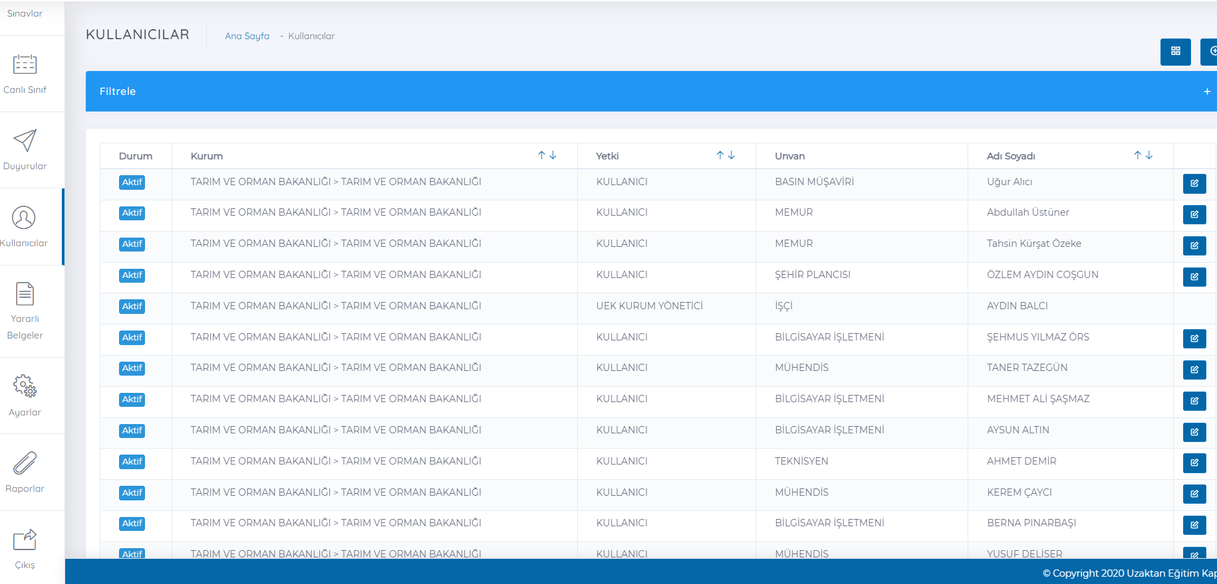
Cumhurbaşkanlığı Uzaktan Eğitim Kapısında Kullanıcı Ekleme Bölümü
Kullanıcı ekleme işlemini her birimden 2 kişiye yetki verilerek görevlendirilme yapılmıştır.
Notes:
Kullanıcı eklemek isteyen yetkili yukarıda bulunan excel ile kullanıcı ekle butonunda örnek excel dökümanına erişip toplu kullanıcı ekleyebilirler.

Slide 16
EĞİTİME KATILDIĞINIZ İÇİN
PERSONEL GENEL MÜDÜRLÜĞÜMÜZ ADINA
TEŞEKKÜR EDERİZ.

